Slide 1

부거 프로젝트
3조 개발자국
이병학
김동호
곽주영
윤영준

Slide 2


Table of Contents
1
프로젝트 개요
2
팀 구성 및 역할
3
프로젝트 제작 과정
4
프로젝트 결과
5
자체 평가

Slide 3
Part 1
프로젝트 개요

Slide 4
Part 1
프로젝트 개요
STEP 1
유저 생성 및 관리와 마이 페이지 기능
STEP 2
Api를 통한 지도 표시 및 각 건물의 위치 정보 생성
STEP 3
실제 거래내역을 DB로 담아 차트 생성

Slide 5
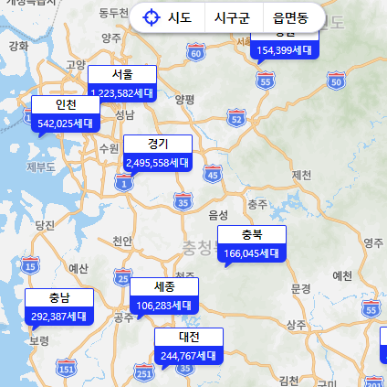
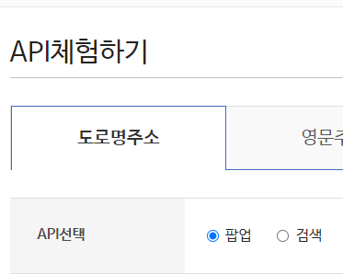
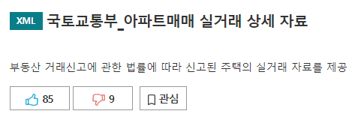
Part 1
프로젝트 개요 – 참고한 사이트
아실
국토교통부
주소기반산업지원서비스

Slide 6
Part 2
팀 구성 및 역할

Slide 7
Part 2
팀 구성 및 역할
이름 | 상세
이병학 | 팀장, 백엔드 파일제작, ppt 제작
김동호 | 제작 과정 검수, 프론트엔드(html) 제작
곽주영 | 프론트엔드, 웹 디자인 제작
윤영준 | DB 데이터 관리 및 자료 조사

Slide 8
Part 3
프로젝트 제작 과정

Slide 9
Part 3
프로젝트 제작 과정
프로젝트 구상
자료 수집 및 정리
기초 파일 제작
사이트 기능 구현
오류 예외처리
디자인 제작

Slide 10
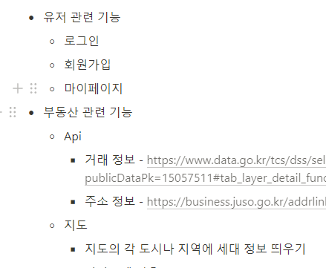

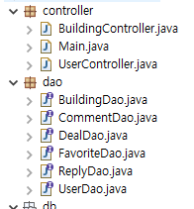
Part 3
프로젝트 제작 과정
프로젝트 구상
자료 수집 및 정리
기초 파일 제작

Slide 11
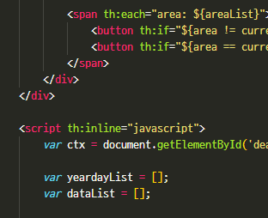
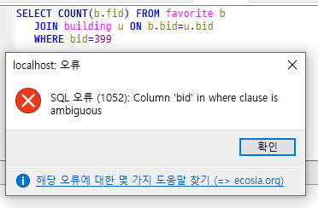


Part 3
프로젝트 제작 과정
사이트 기능 구현
오류 예외처리
디자인 제작
Notes:
디자인 제작 부분은 data에 있는 img 파일이나 bootstrap 코드 이미지를 넣을 예정

Slide 12
Part 4
프로젝트 결과

Slide 13
Part 4
프로젝트 결과
로그인/로그아웃
마이페이지
회원정보수정
건물이름
지도에 위치 표시
우편번호/주소
유저
건물
유틸리티
거래내역
댓글
대댓글
건물 즐겨찾기(좋아요)
날짜와 가격 확인
그래프로 데이터 제공
평수별로 다른 그래프

Slide 14
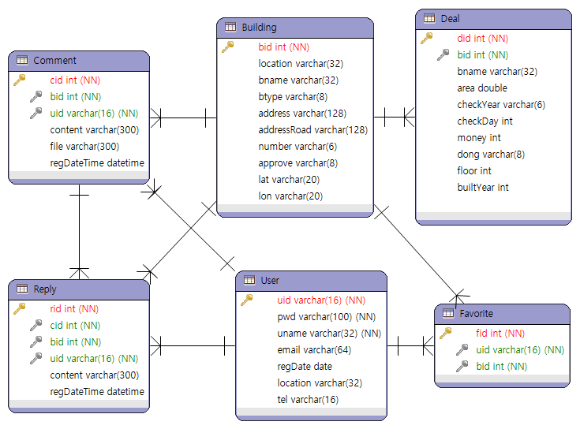

Slide 15

사이트 시연

Slide 16
Part 4
프로젝트 결과
상단 바
좌측 영역
------
검색
건물정보
거래정보
우측 영역
-----
지도
건물 위치

Slide 17
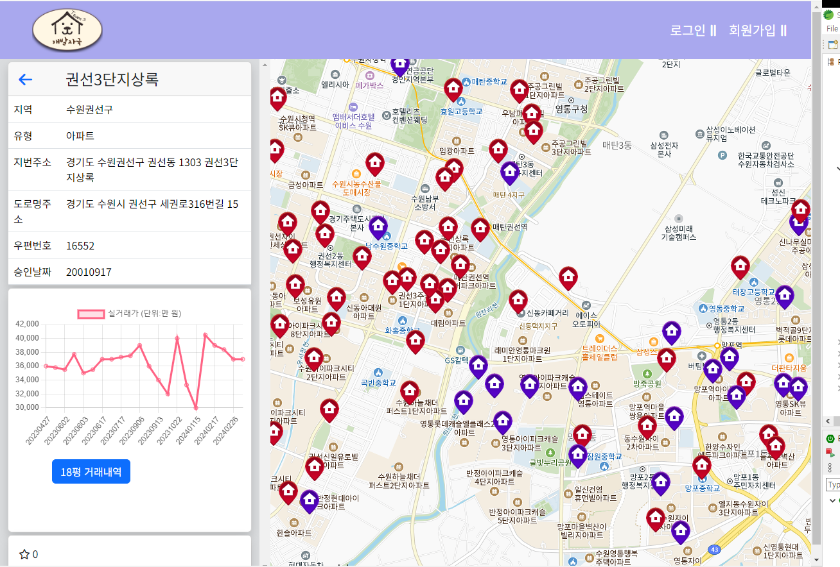

Slide 18
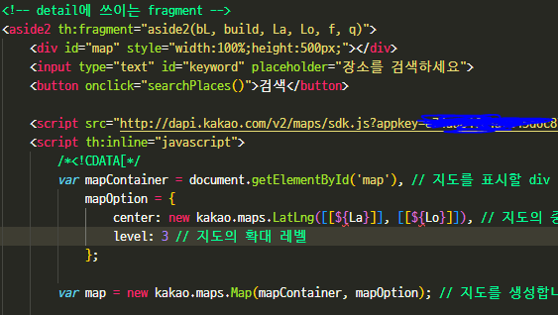
Part 4
프로젝트 결과
1
우측 영역에 지도 띄우기
base.html
카카오API를 이용하여
지도 제작
fragments로
지도 출력
Detail.html

Slide 19
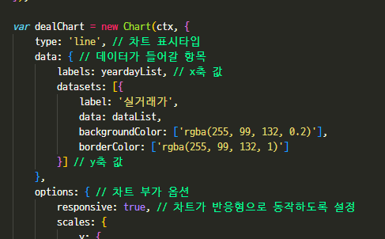
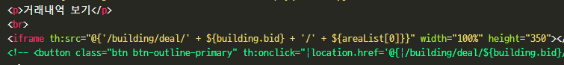
Part 4
프로젝트 결과
2
좌측 영역에 건물별 거래내역 차트 띄우기
Deal.html
chart.js를 이용하여
그래프 제작
iframe으로
detail에 그래프 출력
Detail.html

Slide 20
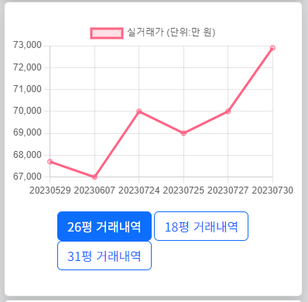
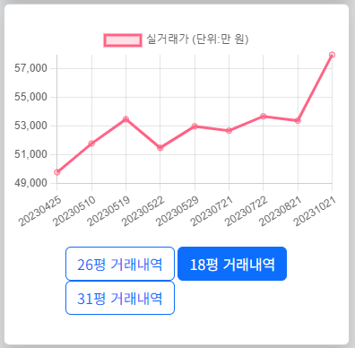
넓이에 따른 다른 데이터 출력

Slide 21
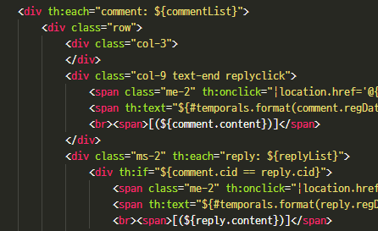
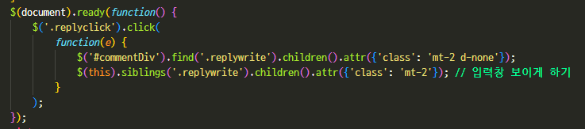
Part 4
프로젝트 결과
3
대댓글 기능 제작
Detail.html
2번의 each 실행
댓글 번호가 일치하는
대댓글만 출력
Detail.html
다른 댓글 클릭 시
이미 열려있던
대댓글창은 비활성화

Slide 22
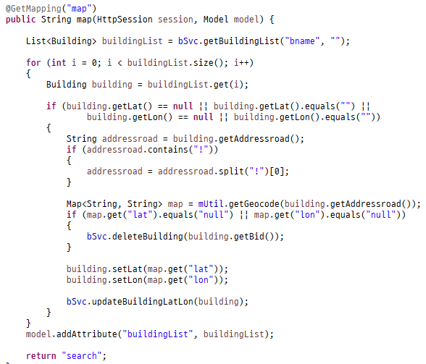
Part 4
프로젝트 결과
4
위도 경도 참조 시 페이지 로딩 시간 절약
BuildingController
처음에는 건물의
위도경도 정보를 API로 검색하여
일괄적으로 데이터 정리
(/building/map)

Slide 23
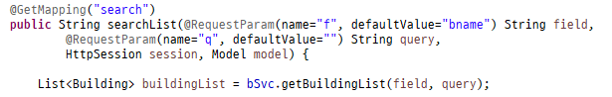
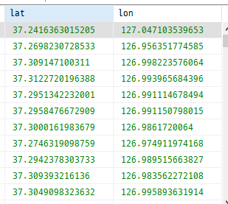
Part 4
프로젝트 결과
4
위도 경도 참조 시 페이지 로딩 시간 절약
BuildingController
실제 지도 출력에는
이미 데이터가 채워졌으므로
같은 과정 없이
바로 리스트 생성 후 전달

Slide 24
Part 5
자체 평가

Slide 25
Part 5
자체 평가
건물 이미지 제공 기능 추가
1
DB에 정적으로 데이터를 담아두지 않고
API를 이용한 연동 방식
2
iframe은 비권장 문법이므로 대체 필요
3

Slide 26


감사합니다

